Slide 1
Nauka o podniku ~ 8. seminář
Ing. Karla Foltisová

Slide 2
Kalkulace
Nejvýznamnější nástroj ekonomického řízení.
Propočet nákladů, marže, zisku, ceny nebo jiné hodnotové veličiny na výrobek, práci nebo službu případně na činnost nebo operaci (kalkulační jednici).
Zobrazuje ve vzájemné souvislosti jak naturálně, tak hodnotově vyjádřenou jednotkou výkonu. Např. Kč/ks, Kč/litr …

Slide 3
Účel kalkulace
Přiřazení nákladů na kalkulační jednici. Za co náklady utrácíme? Za produkt, službu, za zakázku …
Přímé náklady – přiřazení omezených zdrojů jednici výkonu nebo nákladovému středisku. Např. náklady na materiál, mzdu.
Nepřímé náklady - přiřazení omezených zdrojů na koncová střediska. Nelze je přiřadit na jednici výkonu (využijeme kalkulační rozvrhové základny). Např. nájemné, wifi atd.

Slide 4
Kalkulační systém
Soustava kalkulací v podniku, včetně vazeb mezi nimi.
Metodicky sjednocuje celý podnik (v různých typech podniků různý obsah).
V systému řízení nákladů alespoň předběžné a výsledné kalkulace.

Slide 5
Klasifikace kalkulací
Podle účelu jejich sestavení
Předběžná: před vlastním výkonem.
Výsledná: po skončení výroby/poskytnutí služby či zakázky.
Podle časového horizontu
Operativní: hledisko věcné souvislosti nákladů a výkonů.
Strategická: rozdělení omezených zdrojů, návratnost.
Podle předmětu kalkulace
Nákupní: hledá nejvýhodnějšího dodavatele, materiál atd.
Prodejní: hledá nejvýhodnějšího odběratele.
Výrobní: kalkulace nákladů a ceny.

Slide 6
Postup kalkulace
Stanovení okruhu činností vyvolávajících náklady.
Definice kalkulační jednice (služba, činnost, zakázka …).
Přiřazení nákladů zvoleným činnostem podle nákladové analýzy, které musí respektovat vztah k výsledné kalkulační jednici s cílem zachovat transparentnost nákladů.
Sestavení vhodného kalkulačního vzorce (definice položek dle potřeb podniku), výběr vhodné metody a techniky pro rozdělení režijních nákladů a přiřazení kalkulačním jednicím.
Vazby na rozpočtování a plánování, tvorba ceníků a cenové politiky podniku.

Slide 7
Postup tvorby kalkulace a ceny
Stanovení okruhů činností, vyvolávajících náklady (mzdy, materiál, režie výrobní, správní, odbytová …)
Volba druhů kalkulační jednice (předběžná, výsledná, strategická, prodejní, výrobní …)
* Přiřazení nákladů k aktivitám prostřednictvím jednic
* Tvorba kalkulačního vzorce
Cena
* Volba technik a metod

Slide 8
Kalkulační systém
Jen znalost výrobních postupů umožní objektivně přiřazovat náklady s využitím principů kauzality (příčina a její následek).
Použití kalkulací je do jisté míry svázáno s charakterem výrobního procesu.
Neobjektivní vypovídací schopnost může mít negativní následky na hospodaření hodnoceného podnikatelského subjektu.

Slide 9
Kalkulace prostým dělením
Pouze u jednodruhové produkce výrobků či nabídky služby.
Vyrábíme jeden druh výrobků – Avast: jeden antivirový software.
Poskytujeme pouze jednu službu – solárium.
Náklady na jednotku n_{j} lze zjistit přímo vydělením nákladů N produkcí Q.
N_{j =} N _{áklady} / Q _{množství}

Slide 10
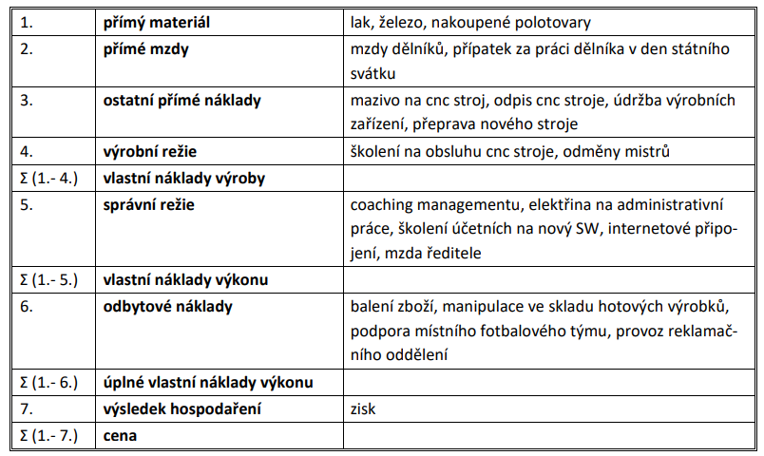
Všeobecný kalkulační vzorec

Slide 11
Jdeme si to zkusit na příkladech

